Slide 1
Silvaco TCAD
工艺仿真（二）
Tang shaohua, SCU
E-Mail: shaohuachn@126.com
shaohuachn@qq.com
Silvaco学习

Slide 2
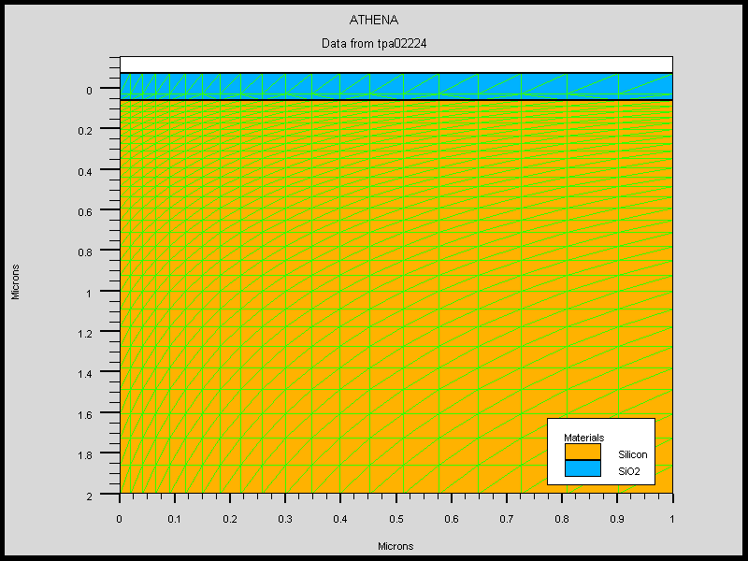
上一讲知识回顾
熟悉仿真流程
1、建立仿真网格
2、仿真初始化
3、工艺步骤
4、抽取特性
5、结构操作
6、Tonyplot显示
go athena
Line x loc=0.0 spac=0.02
Line x loc=1.0 spac=0.10
Line y loc=0.0 spac=0.02
Line y loc=2.0 spac=0.20
init two.d
Diffuse time=30 temp=1200 dryo2
extract name="Tox" thickness oxide \
mat.occno=1 x.val=0
tonyplot
quit
小试牛刀之
Diffuse做氧化
优化
Silvaco学习

Slide 3
这一讲的安排
介绍各个工艺的参数及其意义
举例说明
这些工艺有：
离子注入，扩散，淀积，刻蚀，外延和抛光
Silvaco学习

Slide 4
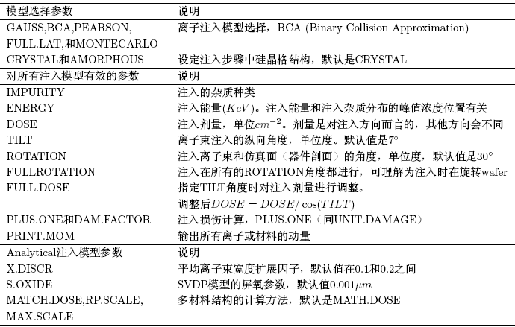
离子注入
命令implant，参数及说明如下：
Silvaco学习

Slide 5
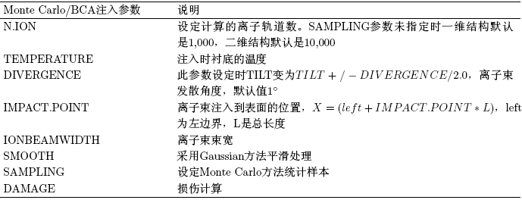
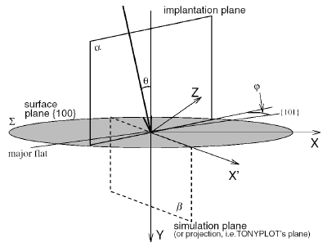
离子注入的参数及说明
离子注入的几何说明：
注入面：α
表面：∑
仿真面：β
Tilt angle：θ
Rotation angle：φ
Silvaco学习

Slide 6
离子注入的例句
Analytical 注入：
Implant phosph dose=1e14 energy=100 tilt=15
SVDP注入（s.oxide为屏氧厚度）：
Implant boron dose=1e13 energy=50 tilt=0 s.oxide=0.005
Monte Carlo注入：
Implant boron dose=1e13 energy=300 bca tilt=0 rotation=0
注入损伤：
Implant boron dose=1e14 energy=50 unit.damage dam.factor=0.1
Silvaco学习

Slide 7
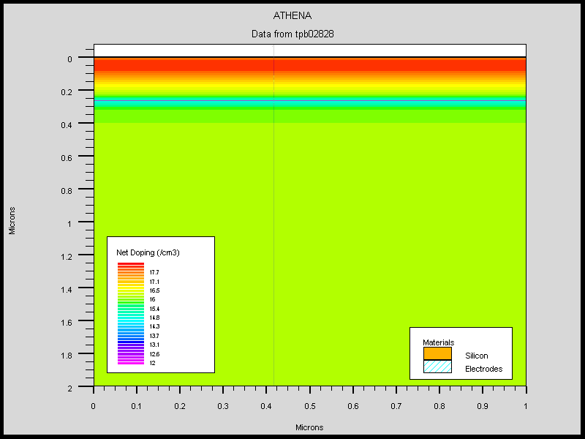
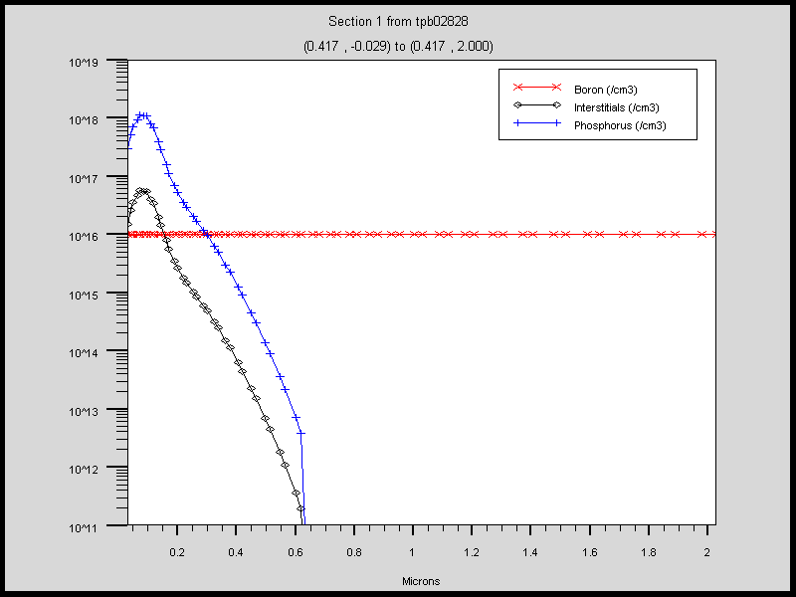

离子注入的例子
go athena
Line x loc=0.0 spac=0.02
Line x loc=1.0 spac=0.10
Line y loc=0.0 spac=0.02
Line y loc=2.0 spac=0.20
init silicon c.boron=1e16 two.d
Implant phosph dose=1e13 energy=50 \
tilt=7 unit.damage dam.factor=0.05
extract name="xj" xj material="Silicon” \
mat.occno=1 x.val=0.05 junc.occno=1
tonyplot
抽取得到结深 Xj＝0.267678μm
把spac=0.02 换成0.1看有什么不同
Silvaco学习

Slide 8
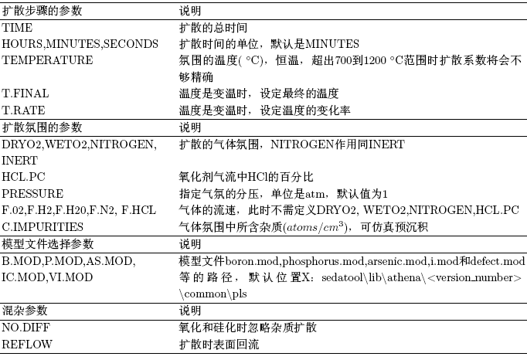
扩散
命令diffuse，参数及说明如下：
Silvaco学习

Slide 9
扩散的例句
磷的预沉积：
Diffuse time=1 hour temp=1000 c.boron=1e20
湿氧氧化（也可以定义气流）：
Diffuse time=30 temp=1200 weto2
变温扩散：
Diffuse time=2 temp=800 t.final=1200 nitro press=2
Diffuse time=20 temp=1200 nitro press=2
Diffuse time=2 temp=1200 t.final=800 nitro press=2
快速热退火（RTA）：
Diffuse time=1 temp=1000 nitro press=1.5
高级的扩散模型：
Method pls
Diffuse time=1 hour temp=950 nitro c.phos=1e20 \
tsave=1 tsave.mult=10 dump.predep=predep
Silvaco学习

Slide 10
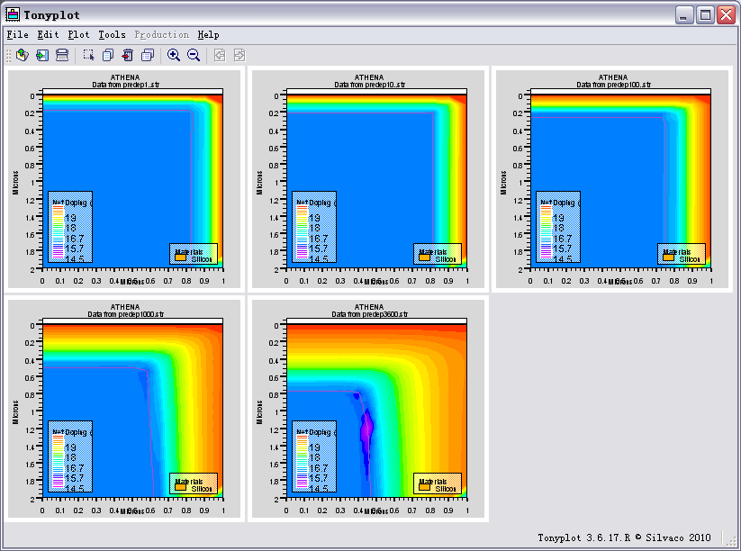
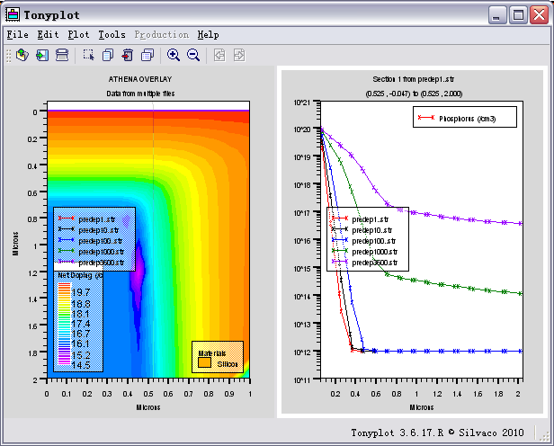
扩散的例子
go athena
Line x loc=0.0 spac=0.02
Line x loc=1.0 spac=0.10
Line y loc=0.0 spac=0.1
Line y loc=2.0 spac=0.20
init silicon c.boron=1e16 two.d
Method pls
Diffuse time=1 hour temp=950 nitro \
c.phos=1e20 tsave=1 tsave.mult=10 \
dump.prefix=predep
tonyplot predep*.str
tonyplot -overlay predep*.str
Silvaco学习

Slide 11
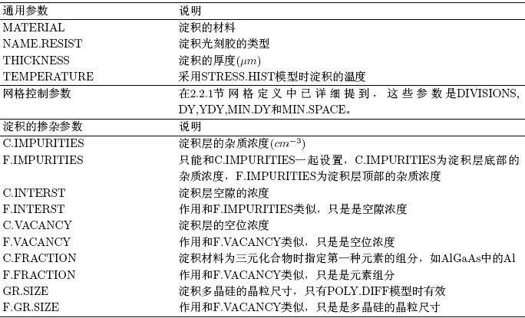
淀积
命令deposit。参数及其说明如下：
Silvaco学习

Slide 12
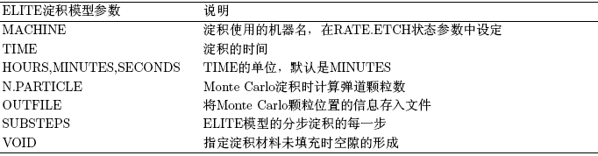
淀积参数及例句
淀积，网格控制：
Deposit oxide thick=0.1 dy=0.01 ydy=0.05
Deposit oxide thick=0.1 div=10
淀积BPSG：
Deposit material=BPSG thick=.1 c.boron=1e20 c.phos=1e20
淀积，网格控制：
Rate.depo machine=MOCVD cvd dep.rate=0.1 u.m \
step.cov=0.75 tungsten
Deposit machine=MOCVD time=1 minute
Silvaco学习

Slide 13
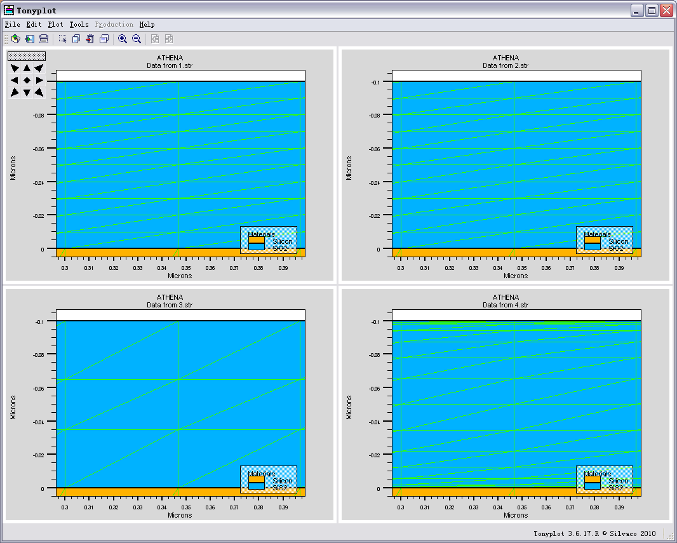
淀积的例子（网格）
go athena
Line x loc=0.0 spac=0.02
Line x loc=1.0 spac=0.10
Line y loc=0.0 spac=0.02
Line y loc=2.0 spac=0.20
init silicon c.boron=1e16 two.d
tonyplot
Deposit oxide thick=0.1 dy=0.01 ydy=0.05
Dy和ydy示意图
Deposit oxide thick=0.1 div=10
新淀积的层
ydy
Deposit oxide thick=0.1 dy=0.03 ydy=0.05
dy
网格线
Deposit oxide thick=0.1 dy=0.06 ydy=0.05
衬底
Note: The number of grid divisions has not been specified. A non
uniform grid with 14 divisions and 0.001 micron spacings at
the top and bottom will be used.
Silvaco学习

Slide 14
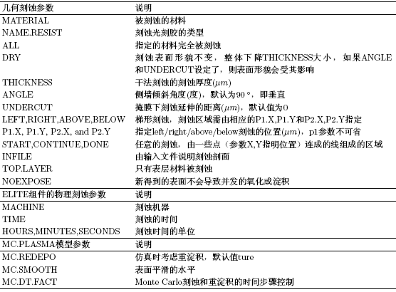
刻蚀
命令etch，参数有：
Silvaco学习

Slide 15
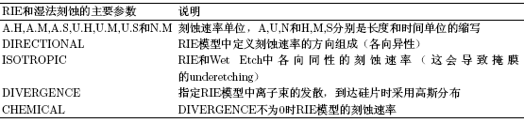
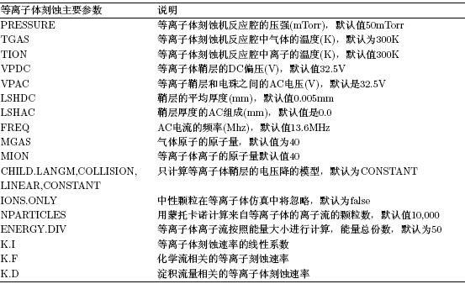
刻蚀参数及其说明
RIE和湿
法刻蚀
等离子
体刻蚀
Silvaco学习

Slide 16
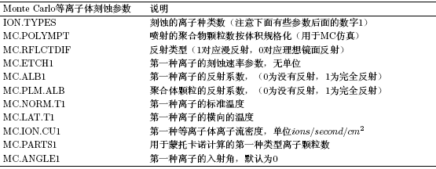
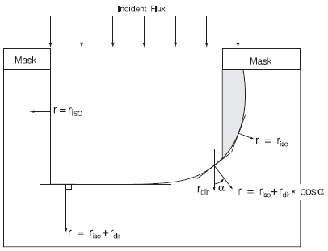
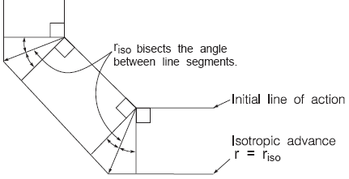
刻蚀参数及其说明
Monte Carlo
等离子刻蚀
参数Isotropic只是一个速率，
等方向性的速率。
Silvaco学习

Slide 17
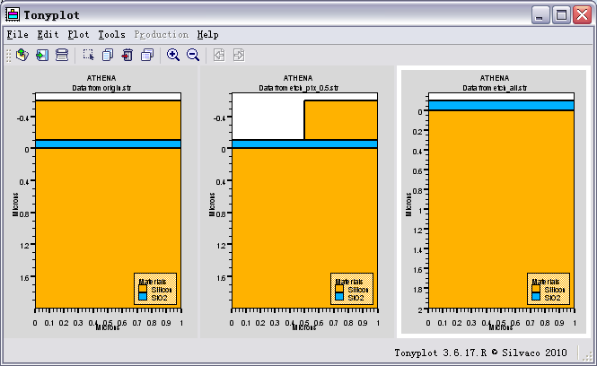
简单的例句
go athena
Line x loc=0.0 spac=0.02
Line x loc=1.0 spac=0.10
Line y loc=0.0 spac=0.02
Line y loc=2.0 spac=0.20
init c.boron=1e16 two.d
deposit oxide thick=0.1 div=10
deposit silicon thick=0.5 div=10
structure outfile=origin.str
Etch silicon left p1.x=0.5
structure outfile=etch_p1x_0.5.str
go athena
init infile=origin.str
Etch silicon all
structure outfile=etch_all.str
tonyplot origin.str etch_p1x_0.5.str \
etch_all.str
将x=0.5μm往左的硅材料刻蚀掉：
Etch silicon left p1.x=0.5
曝露的硅全被刻蚀掉：
Etch silicon all
Silvaco学习

Slide 18

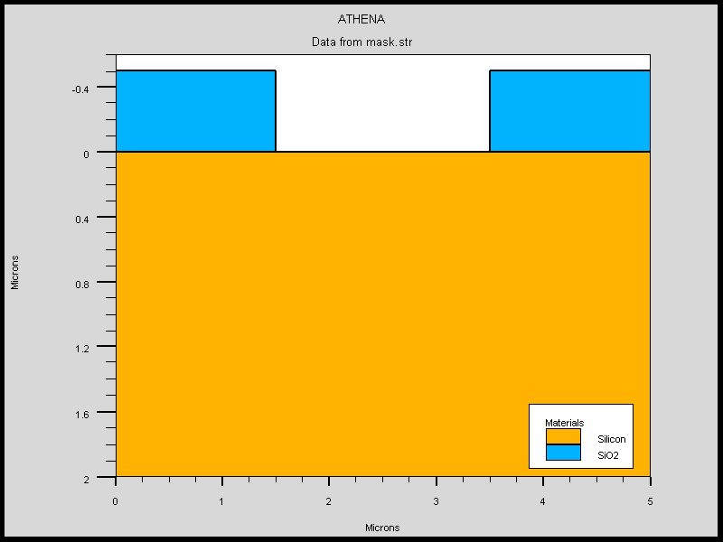

刻蚀的例子
go athena
Line x loc=0.0 spac=0.05
Line x loc=2.5 spac=0.02
Line x loc=5.0 spac=0.05
Line y loc=0.0 spac=0.02
Line y loc=2.0 spac=0.20
init c.boron=1e16 two.d
deposit oxide thick=0.5 div=10
structure outfile=mask.str
tonyplot mask.str
刻蚀由点连起来的多边形区域
(1.5,-0.6)
(3.5,-0.6)
(1.5,0)
(3.5,0)
Etch oxide start x=1.5 y=0.0
Etch continue x=1.5 y=-0.6
Etch continue x=3.5 y=-0.6
Etch done x=3.5 y=0.0
后面刻蚀的例子中掩膜即由此得到
Silvaco学习

Slide 19
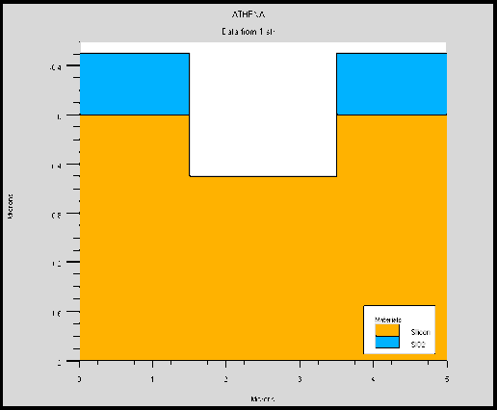
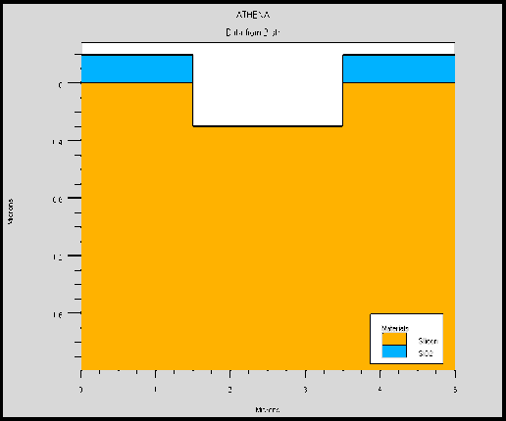
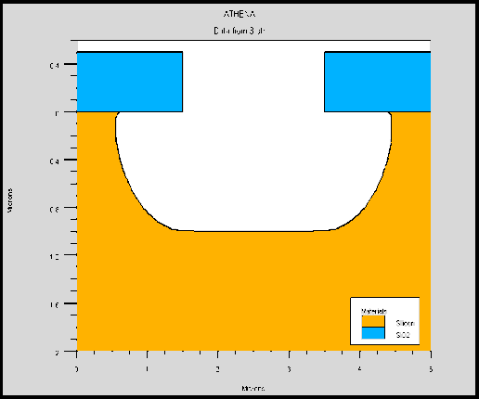
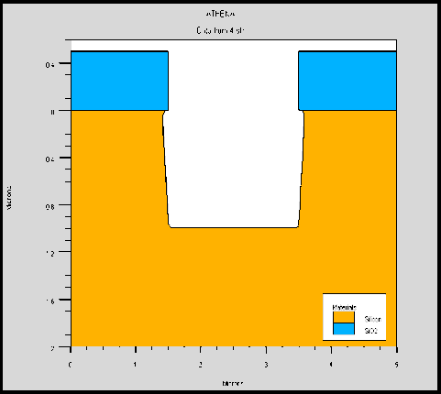
刻蚀的例子
Etch silicon thick=0.5
go athena
init infile=mask.str
etch ...
tonyplot
Etch dry thick=0.3
Rate.etch machine=wet silicon wet.etch \
isotropic=0.5 u.m
Etch machine=wet time=2 minutes
Rate.etch machine=plasma1 silicon u.m rie \
isotropic=0.1 direct=0.9
Etch machine=plasma1 time=1 minutes
刻蚀硅厚度0.5μm
表面材料刻蚀掉0.3μm
湿法刻蚀，各项异性比0.5
RIE刻蚀
Silvaco学习

Slide 20
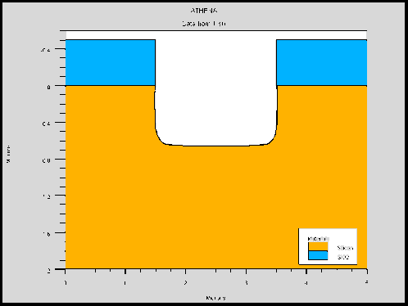
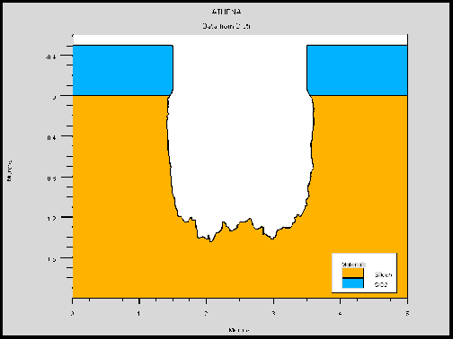
刻蚀的例子
等离子体刻蚀：
go athena
init infile=mask.str
etch ...
tonyplot
Rate.etch machine=PEMach plasma pressure=3.75 tgas=300 \
tion=3000 vpdc=32.5 vpac=32.5 lshdc=0.005 lshac=0.0 \
Freq=13.56 nparticles=4000 mgas=40 mion=40 constant \
energy.div=50 qio=1.7e-19 qcht=2.1e-19
Rate.etch machine=PEMach plasma material=silicon k.i=1.1
Etch machine=PEMach time=1 minutes
Monte Carlo刻蚀：
Rate.etch machine=MCETCH silicon mc.plasma \
ion.types=1 mc.part1=20000 mc.norm.t1=14.0 \
mc.lat.t1=2.0 mc.ion.cu1=15 mc.etch1=1e-05 \
mc.alb1=0.2 mc.plm.alb=0.5 mc.polympt=5000 \
mc.rflctdif=0.5
Etch machine=MCETCH time=1 minutes \
mc.sm=0.001 mc.redepo=f mc.dt.fact=2
Silvaco学习

Slide 21
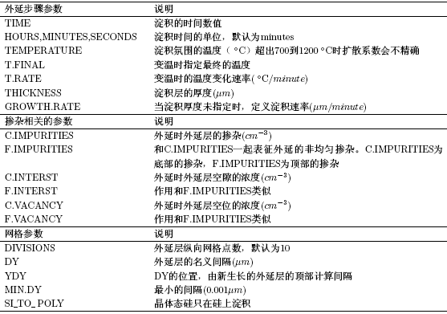
外延
外延的命令epitaxy，参数及其说明如下：
Silvaco学习

Slide 22
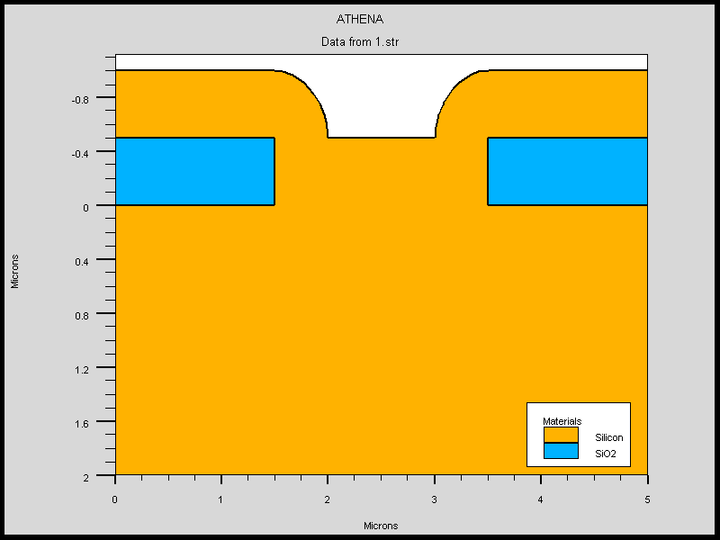
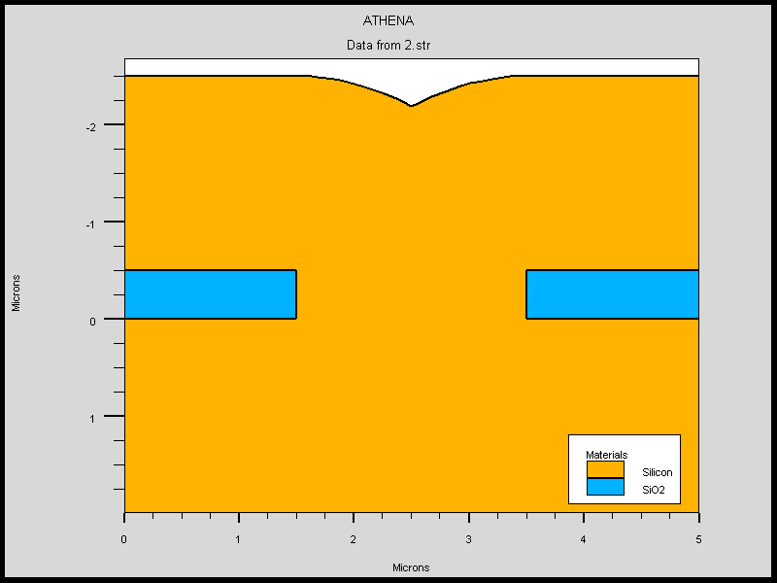
外延的例子
外延是硅的外延！
外延速率的例子：
go athena
init infile=mask.str
Epitaxy …
Structure outfile=…
Tonyplot *.str
Epitaxy time=1 temp=1000 c.boron=1e15 growth.rate=0.5
网格控制的例子：
Epitaxy time=1 temp=1000 thick=2 c.phos=1e15 \
dy=0.02 ydy=0.1 div=10
Silvaco学习

Slide 23
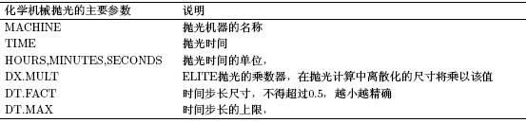
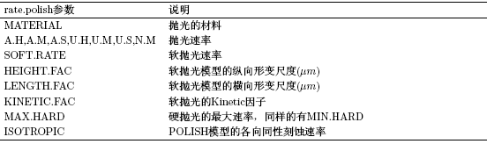
抛光
抛光的命令polish，参数及说明如下：
Silvaco学习

Slide 24
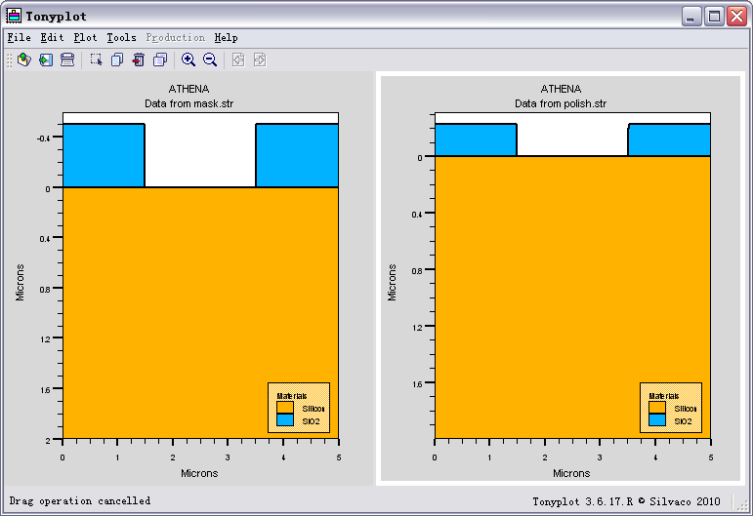
抛光的例子
go athena
init infile=mask.str
Rate.polish oxide machine=cmp u.m \
max.hard=0.15 min.hard=0.03 \
isotropic=0.001
Polish machine=cmp time=4 min
structure outfile=polish.str
tonyplot mask.str polish.str
Silvaco学习

Slide 25
光刻
光刻的步骤及参数很多
如mask，illumination，projection，filter，layout，Image，bake，expose和 develop
下一讲再讲解光刻工艺
Silvaco学习

Slide 26
本讲回顾
介绍了离子注入，扩散，淀积，刻蚀，外延和抛光的工艺仿真。
给出详实的参数说明及例句例子。
通过例子希望大家能体会到：
网格的重要性
适当的空行和缩进以及注释以增强可读性
学会用“Init infile=*.str”
时刻留意输出窗口的信息
Silvaco学习

Slide 27
下一讲安排
介绍光刻工艺
工艺集成
工艺仿真部分答疑
Silvaco学习

Slide 28
谢谢！
Silvaco学习

Slide 29

交流时间
Silvaco学习

